Slide 1


Welkom!
Workshop Verbindend werken bij de bibliotheek
Pauline Hoogweg (Creative Media for Social Change HvA) & Marije van der Vlis (OBA)
Verbindend werken bij
de bibliotheek
7 mei 2026

Slide 2
Even voorstellen
Marije van der Vlis
Teamleider Team Door en Voor de Buurt (OBA)
Pauline Hoogweg
Designer/Researcher – Lectoraat Creative Media for Social Change (Hogeschool van Amsterdam)

Slide 3
Wat gaan we doen?
Introductie
Verbinden werken & meerstemmigheid
Aan de slag!
Bibliotheekpraat – gesprekskaartenspel
Wrap up
Samen afronden

Slide 4


Verbindend werken & Meerstemmigheid
RAAK project: Methoden en technieken voor de buurtgerichte bibliotheek
Opbrengst: werkboek Verbindend werken bij de bibliotheek & Bibliotheekpraat – gesprekskaarten om te delen
Ruimte voor reflectie op meerstemmigheid: intern én extern
SNEAK
PREVIEW
Notes:
Marije: introductie vanuit Raak project en verbinding ri het thema van de dag: Meerstemmigheid. Voorstel: jij start deze slide, en ik vul aan. (duo)

Slide 5
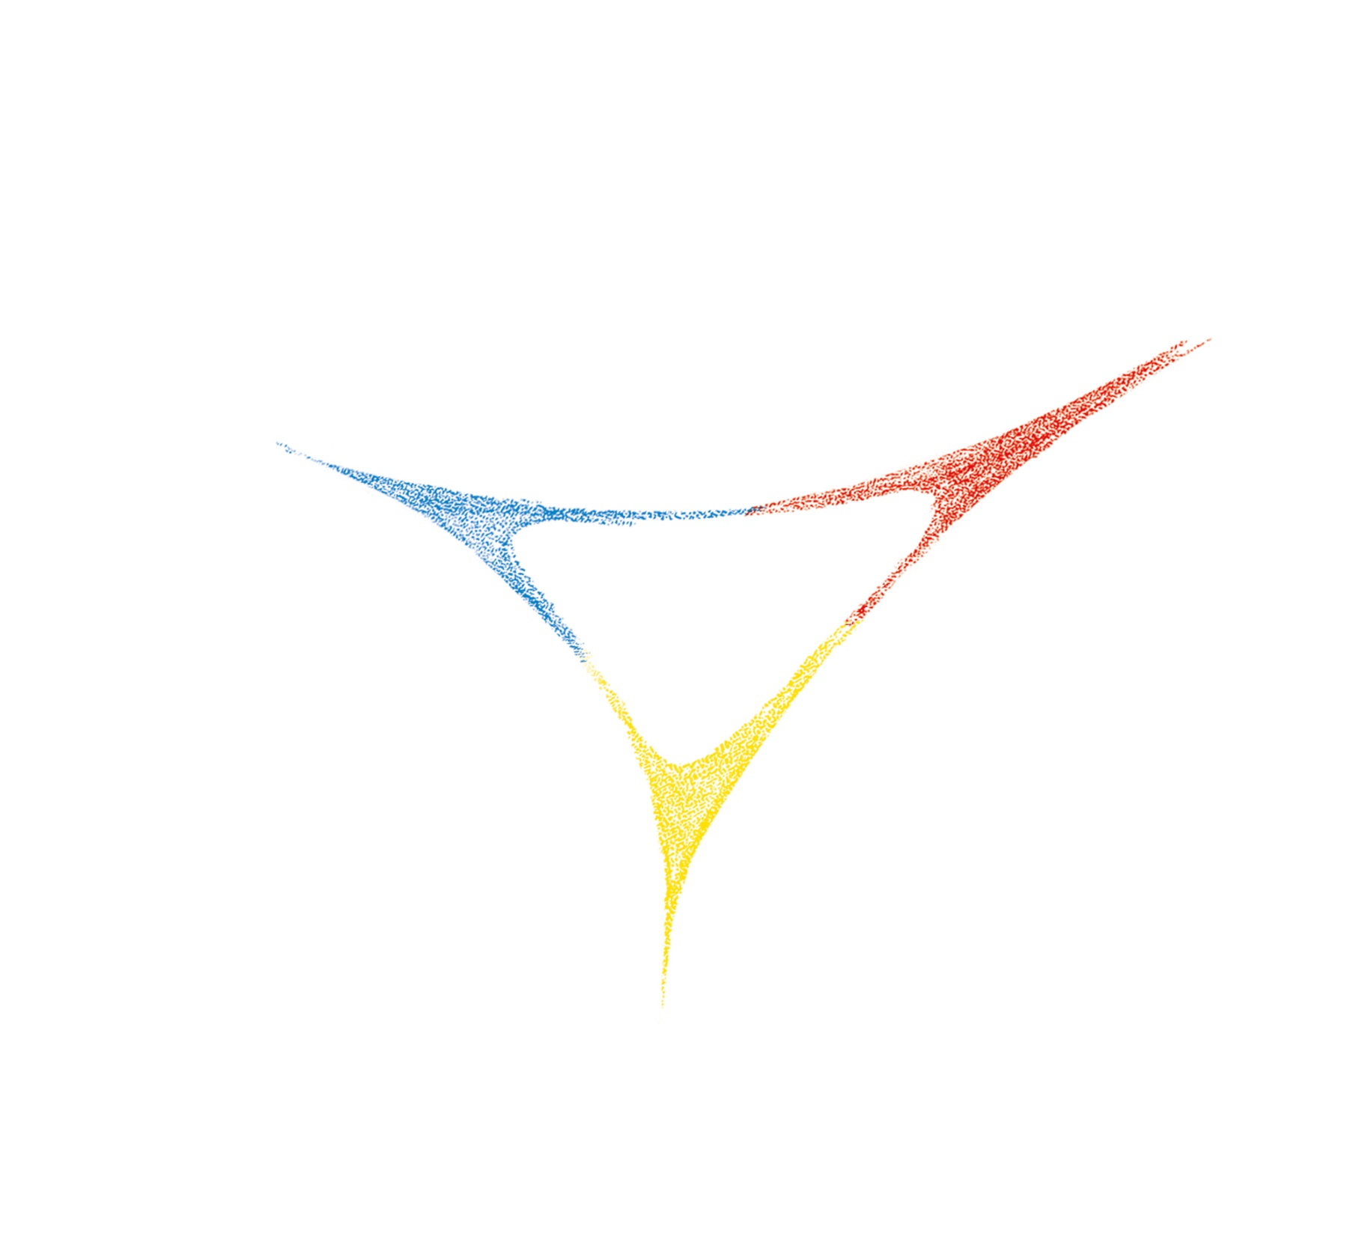
Verbindend werken bij de bibliotheek – werkboek
Individueel aan de slag
BUURT
BIBLIOTHEEK-
MEDEWERKER
BIBLIOTHEEK
Notes:
Marije
NB Ik heb het woord driehoek weggelaten; voorstel: dit live toelichten

Slide 6

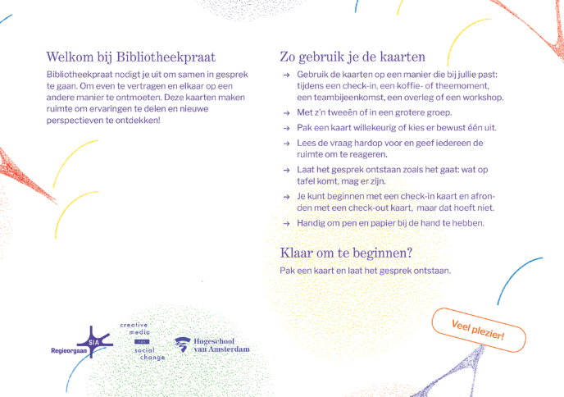
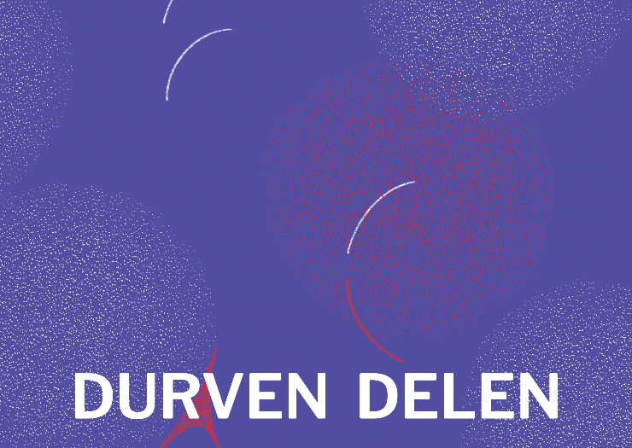
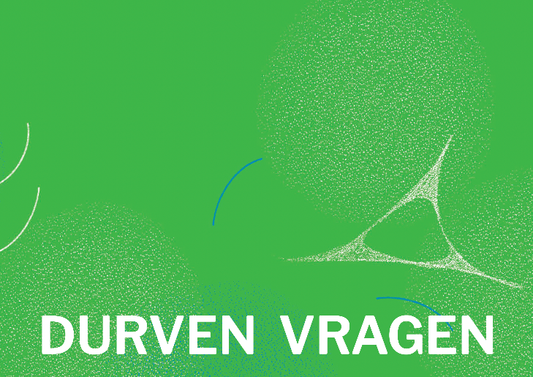
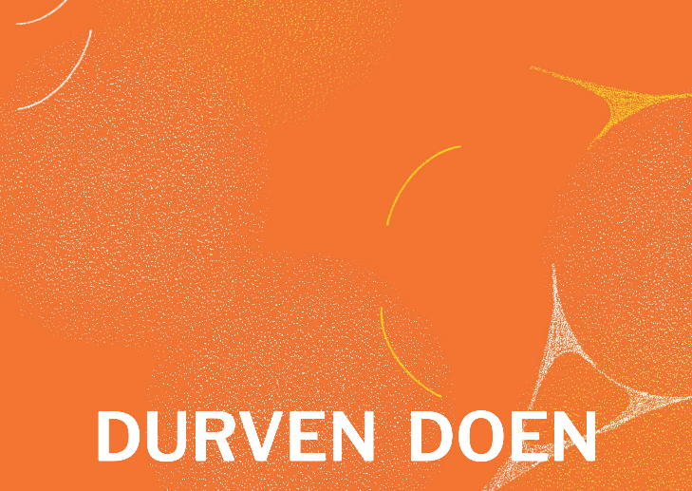
Bibliotheekpraat – gesprekskaarten om te delen
Samen aan de slag
Notes:
Pauline: intro kaartenset en overgang naar aan de slag met de kaartset

